Slide 1
Analisis de Perfumes
Autor: Fabian Aparicio
Profesores: Amaru Fernández Diana López

Slide 2
TABLA DE CONTENIDOS
01
INTRODUCCION
02
OBJETIVOS
03
METODOLOGÍA
04
RESULTADOS
05
CONCLUSIONES

Slide 3
INTRODUCCION
Hay muchas teorías sobre el origen de los perfumes, la más común es que los mesopotámicos, persas o los egipcios fueron los primeros creadores de perfumes.
Ahora en la actualidad, el perfume es algo del día a día que no es necesario tener algún estatus social para poder poseer uno.
El siguiente estudio se basa en analizar perfumes de diferentes marcas, especialmente en el valor de este. Esto ultimo son recolectados desde una pagina web: sairam.cl
La razón del estudio, es respecto a que se acerca una fecha de navidad donde muchas personas regalan este tipo de producto. Analizar algunos precios respecto al costo de estos a través de una muestra.

Slide 4
OBJETIVOS
01
02
03
04
Comparar precios de los perfumes con la tienda SAIRAM y el Retail
Identificar cuales son los perfumes con mayor y menor precios
Mencionar cuales son los poerfumes con mayores y menores descuentos
Analizar perfumes de hombres y de mujeres

Slide 5
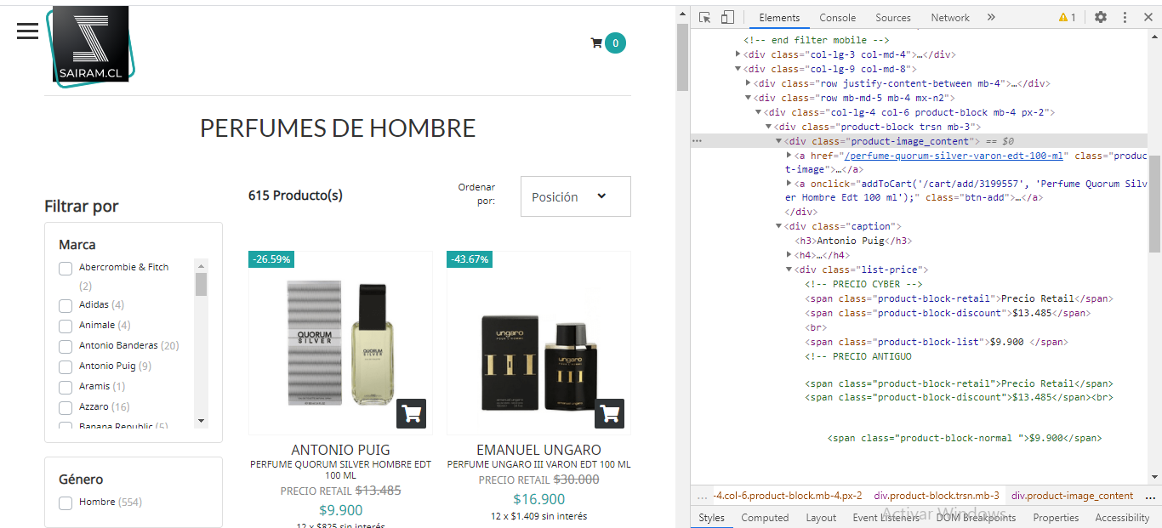
METODOLOGÍA
Forma de la cual se ha sacado los datos, de esta forma se obtuvo:
Nombre
Descripción
Precio Retail
Precio de Tienda
Descuento
Se hizo de forma generalizada, tomando una muestra de 5 paginas y de distintos perfumes.
Este método se hizo en los perfumes de hombres y mujeres.

Slide 6
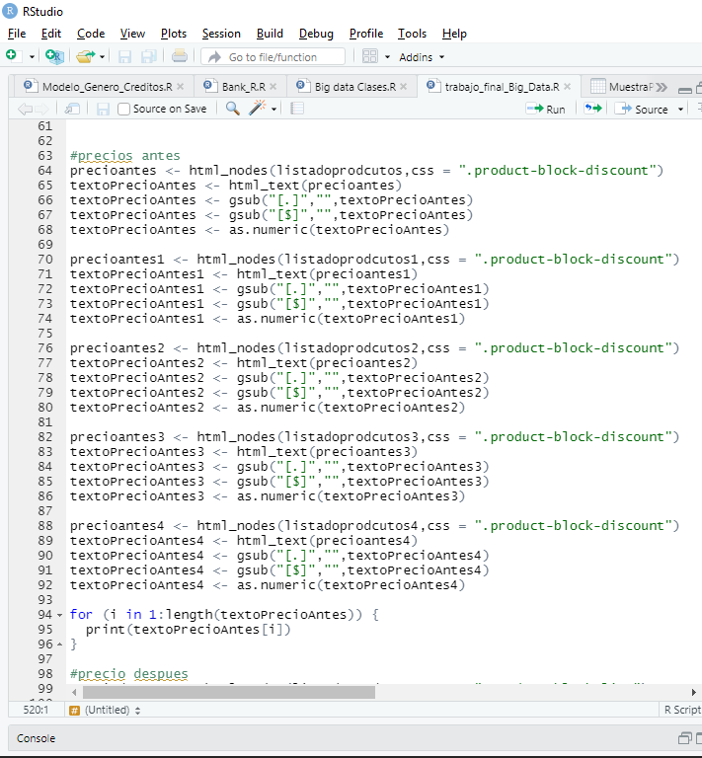
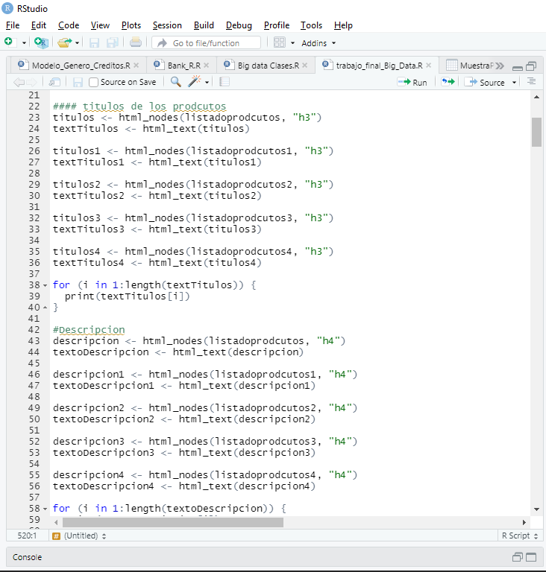
METODOLOGÍA
Método del cual se limpio los datos obtenidos por la pagina web

Slide 7
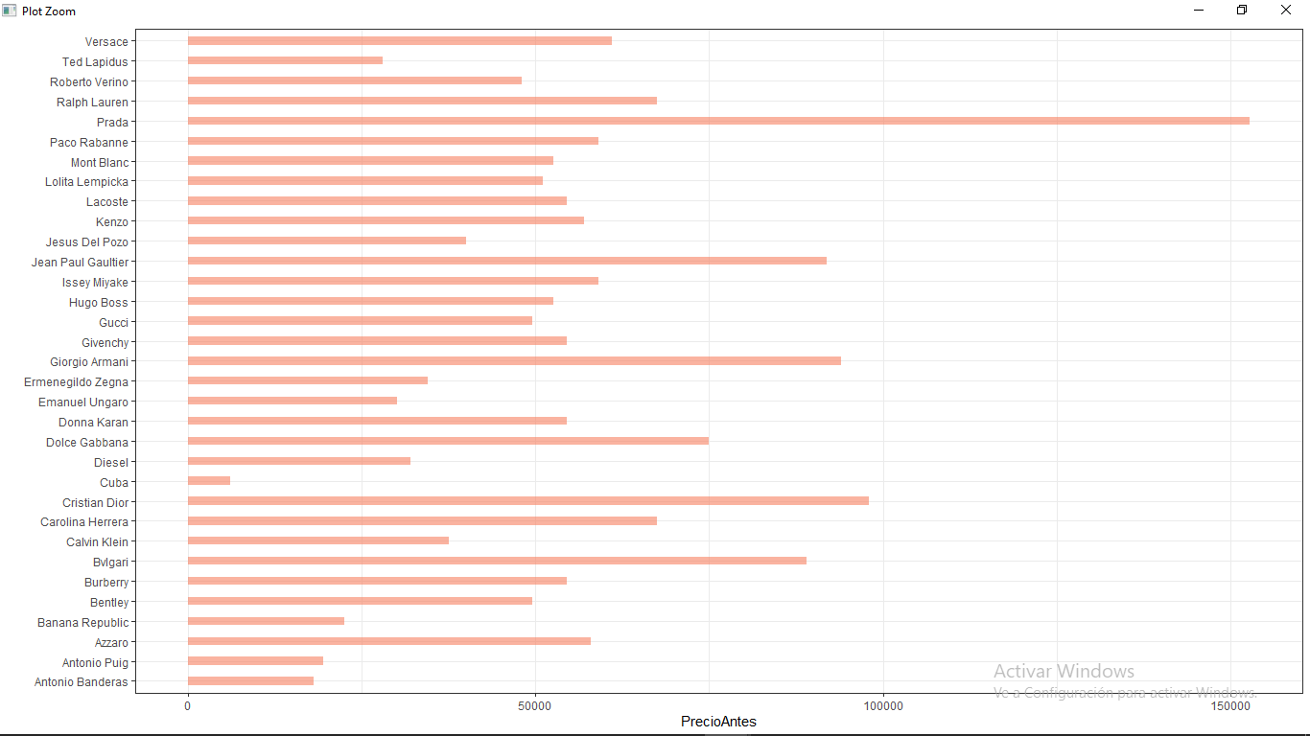
RESULTADOS
Podemos ver que se han tomado los siguientes perfumes como muestra, de lo cual son 33 perfumes de hombres y 36 perfumes de mujeres.
Este grafico representa el precio del Retail que es considerado como «Precio Antes»

Slide 8
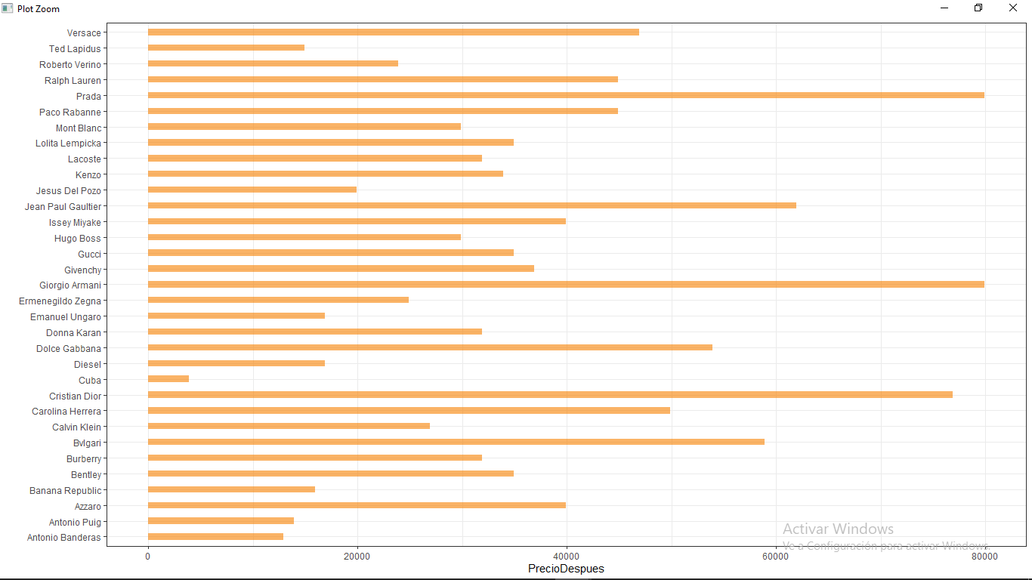
RESULTADOS
Los precios tienen una gran diferencia entre el Retail y la tienda SAIRAM.
Se deduce que el porcentaje de «descuento» de la tienda es muy alta sobre el Retail.
Este grafico representa el precio de la tienda SAIRAM que es considerado como «Precio Después»

Slide 9
RESULTADOS
Análisis de Tabla: Precios y Descuentos en perfumes para hombres
 | PROMEDIO | MINIMO | MAXIMO
RETAIL | $55.110 | $6.000 | $152.800
SAIRAM | $36.356 | $3.900 | $79.900
DESCUENTO | 34,49% | 15% | 50,25%
PRECIO
PERFUME
El perfume con precio más bajo es «Cuba»
El perfume con precio más alto es «Prada»
El perfume con mayor descuento es «Jesús Del Pozo»
El perfume con menor descuento es «Giorgio Armani»

Slide 10
CONCLUSIONES/COMENTARIOS
Los precios comparados en la tienda SAIRAM y el Retail, son extremadamente altos.
Aun aunque existe una gran variación en los precios respecto al mismo producto (por lo cual mismo perfume), los Retail siguen vendiendo perfumes.
Se puede creer que la gente tiende a comprar en tienda porque es mucho más rápido (refiriéndose a compra presencial) y de confianza.
En caso que de precios y la forma de compra sea la misma (online), pareciera ser mucho mejor comprar en paginas web donde la venta de los productos no sea en una tienda muy reconocida (Falabella por ejemplo).

